Slide 1

CPU USAGE PREDICTION WITH LTSM & GRU
ATHANASIOS TASIS [1093503] & KWNSTANTINOS ALEXOPOULOS

Slide 2
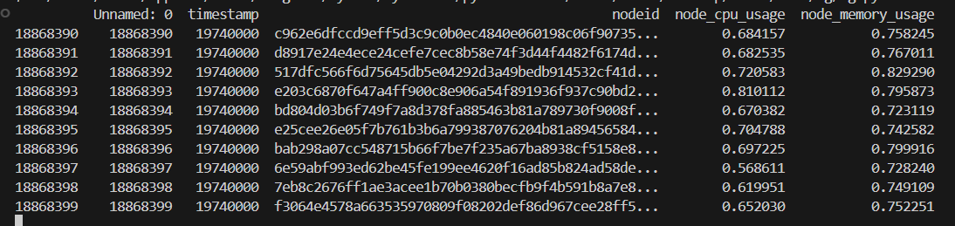
Preprocessing 1 – Analyzing the data
Αναλύσαμε το head του αρχείου csv.
2 στήλες που μας ενδιαφέρουν: cpu usage & memory usage
Διαγράψαμε τελείως τα rows με NaN τιμές.
Υπολογίσαμε minimum & maximum τιμές για κάθε στήλη.
Μέσω της συνάρτησης calculate_volatility βρήκαμε ποια nodes είχαν ακραίες διακυμάνσεις σε σύντομο χρονικό διάστημα (threshold 0.75 σε < 3 ts).
Βρήκαμε τα nodes με συνεχόμενο high cpu usage (>0.9 για παραπάνω από το 50% των ts) και αντίστοιχα για low usage (<0.1) και super low usage (<0.05).
Ταξινομήσαμε τα δεδομένα μας πρώτα βάση nodeid και στη συνέχεια βάση timestamp
Βρήκαμε ποια nodes έχουν χαμηλό volatility (<0.1 για πάνω από 50% ts) και παρατηρήσαμε ότι σε όλα τα nodes το memory usage παρουσιάζει πολύ μικρές αλλαγές.

Slide 3


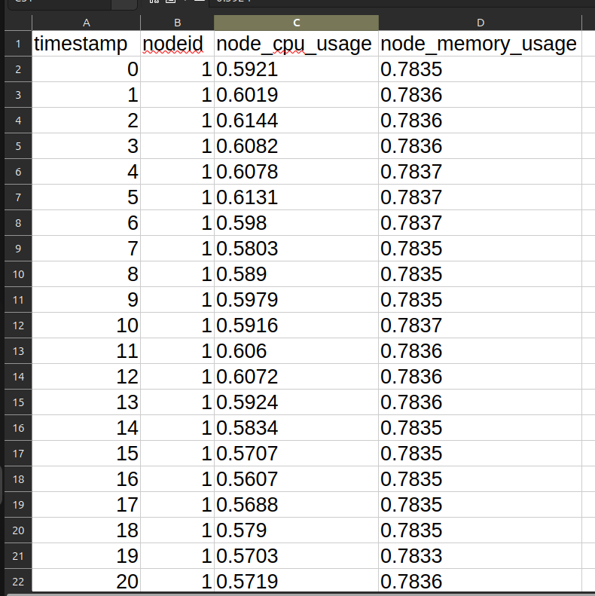
Preprocessing 2 - Downsizing
Μείωση μεγέθους αρχείου με αποκοπή περιττής πληροφορίας:
1) nodeid: “from” 64 HEX string -> “to” incremental integer (1 - 13.500)
2) CPU decimal presision: “from” 16 ψηφία → “to” 4 ψηφία.
(aka 0.7845 “is” 78.45% cpu usage).
3) timestamp: “from” 13.500 κόμβοι, δειγματοληψία ταυτόχρονα κάθε 30 second για 12 ώρες → “to” incremental integer (0-1439 διακριτοί χρόνοι)
4) Αφέραιση όλων των NaN τιμών
5) memory usage: Σταθερό! Οπότε ας το βγάλουμε…
(κατόπιν συνεννόησης με τον υπεύθυνο).

Slide 4
How should we approach this?
Αρχιτεκτονική? Ιδέα…
Ξεχωριστό LSTM για κάθε κόμβο!?
Ας δούμε πόσο καλά μαθαίνει το μοντέλο μόνο με 1440 τιμές...
01
02
.
03
Αριθμός epoch?
5-10 (?)
More =! better
Μια ισορροπία χρόνου προπόνησης και result
04
Train – Test split?
80% - 20%
Ανα κόμβο...
Προσοχή, data leakage!
Sequence length?
32 – 64
Πόσες τιμές να λάβει υπόψη το μοντέλο για να κάνει μια πρόβλεψη?

Slide 5
Μετρικεσ λαθουσ & προβληματα που αντιμετωπισαμε
Μετρικές λάθους ορίζουμε τις:
<<MSE, MAE, MAPE>>.
Τα papers υποδεικνύουν αρχικό στόχο MAPE <20% κ’ αργότερα MAPE <10%.
Hint: Plot
Actual vs Predicted_cpu_usage
Εντόπισε συστηματικά λάθη...
Πρόβλημα!
Κάθε κόμβος εχει το “δικό του” LSTM.
Μεγάλη εξάρτηση απο τα δεδομένα.
Node 5: MAPE horizon 5 → 12.14%
Node 256: MAPE horizon 5 → 62%
Μακάρι το μοντέλο να μπορούσε να “γενικεύσει” patterns απο κάθε κόμβο.

Slide 6
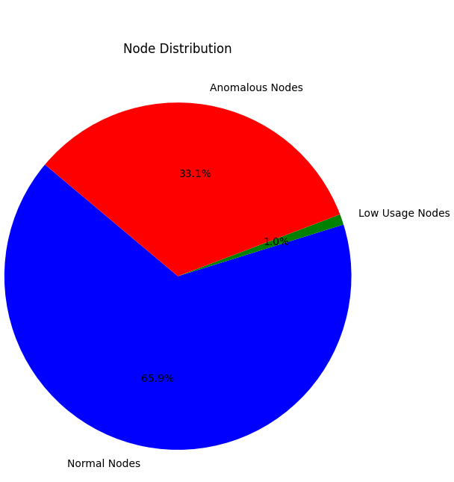
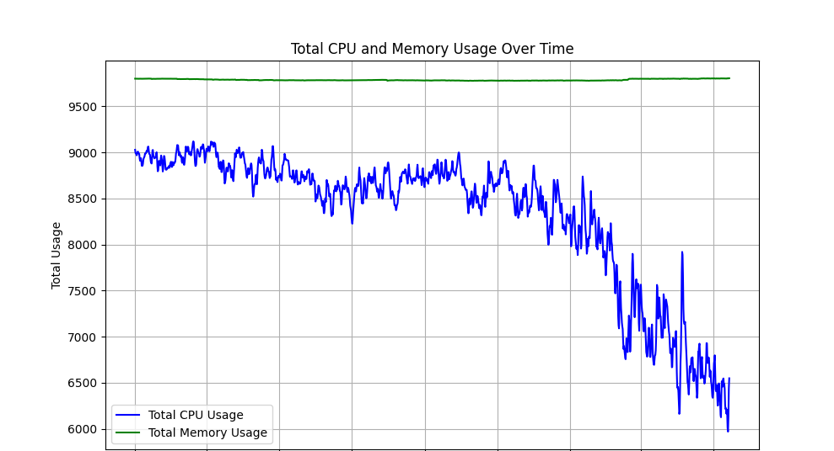
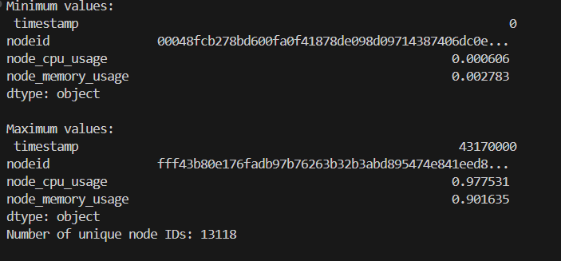
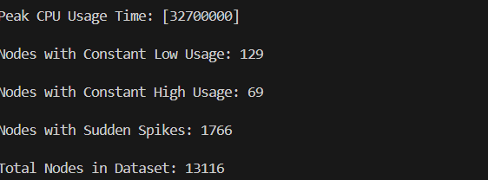
ΠΡΟΒΛΗΜΑΤΑ & ΛΥΣΕΙΣ
CPU (&memory (green)) total usage. Βλέπουμε μια εποχικότητα που ίσως πιάσει ενα πιο γενικευμένο μοντέλο.
Rule out extreme notes
Watch out for spikes in the data!

Slide 7
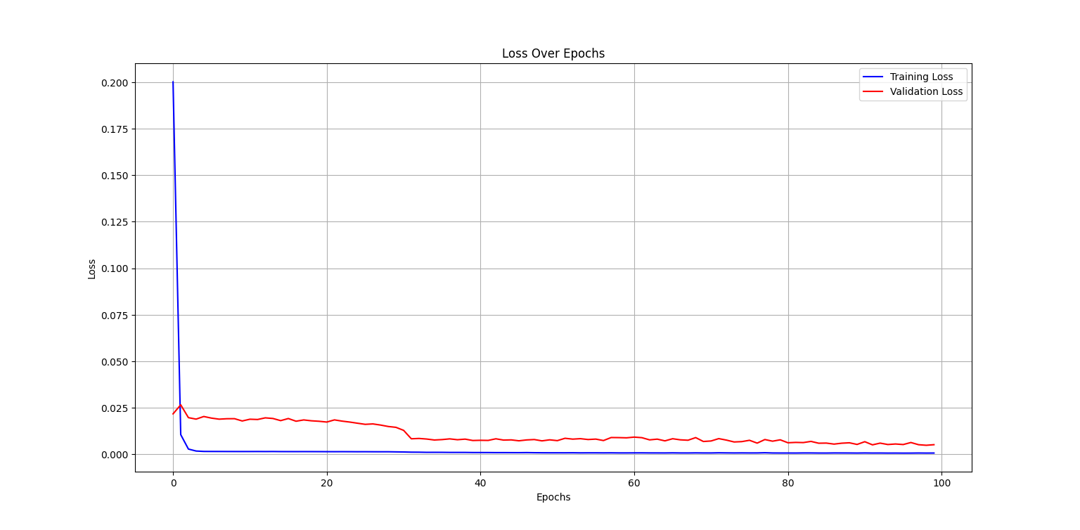
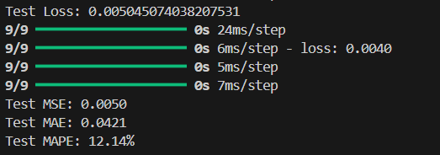
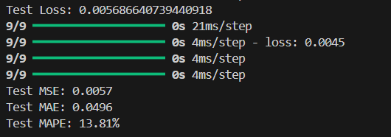
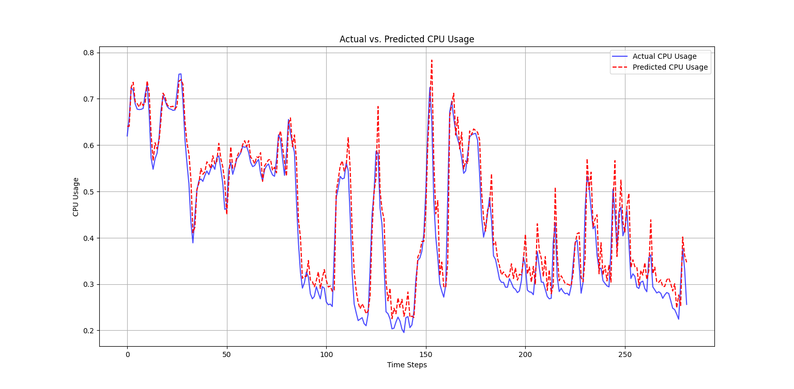
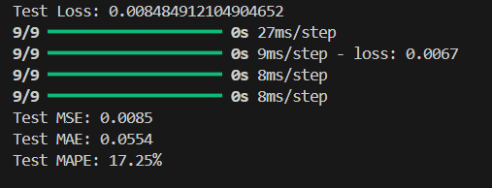
EVALUATION OF THE MODEL(LSTM)
METRICS FOR NODE 5
Training vs Validation loss OVERFITTING!!!
WITH SEQ_LEN 20
WITH SEQ_LEN 60
SEQ_LEN: 30, EPOCH: 50

Slide 8
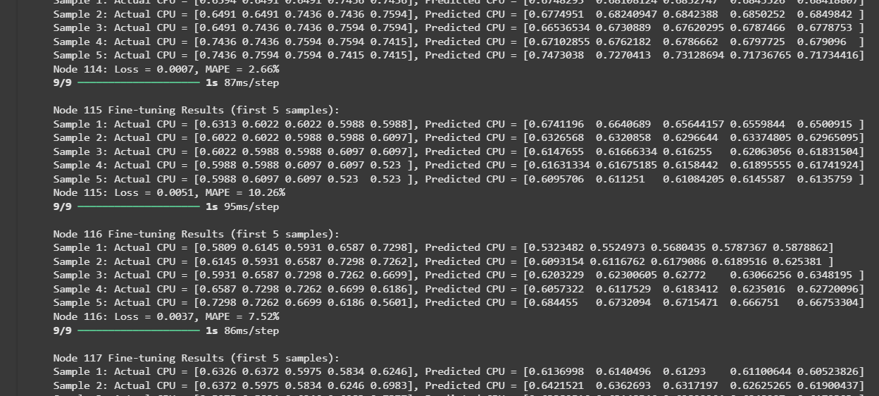

Solution: Transfer Learning
Ιδέα:
Βάλε όλα τα train δεδομένα με τη σειρά σε ενα array. Κάνε το ίδιο και για τα testing σε ξεχωριστό array.
Με τις κατάλληλες υπερπαραμέτρους πρόβλεψε το τέλος αυτού του array
Καντο αυτό για horizon 5 και 15 ξεχωριστά, αποθηκεύοντας τα αρχεία με τα βάρη κατα την διαδικασία.
Τελος κάνε εισαγωγή τα αρχεία σε ξεχωριστό κώδικα που κάνει finetune σε τυχαίους κόμβους.
ΠΡΟΒΛΗΜΑ: ΞΕΜΕΝΟΥΜΕ ΑΠΟ RAM! (jesus colab)
HORIZON: 5 Αναλυτικά
HORIZON: 15

Slide 9
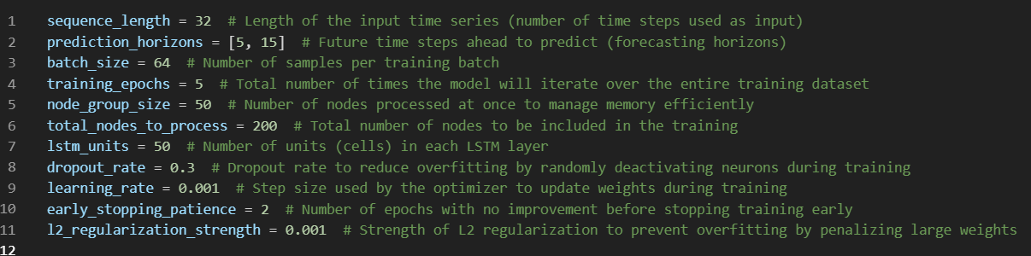
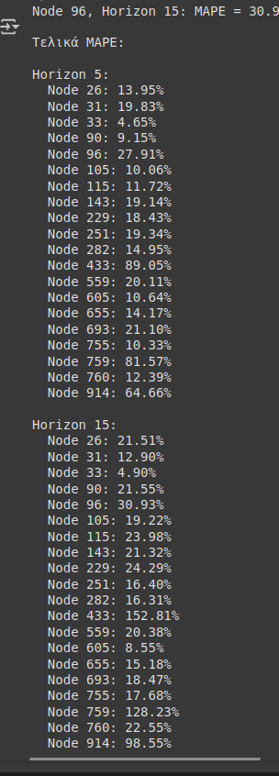
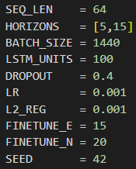
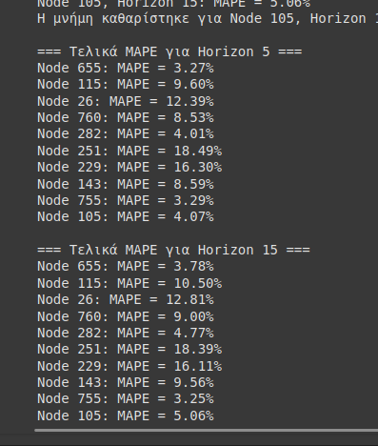
TRANSFER & ONLINE LEARNING ii
Τα hyperparameters που χρησιμοποιήσαμε είναι τα εξής:
1st Model
Πρώτο Test
Τα καινούργια αποτελέσματα μετά τις βελτιώσεις μας ήταν πολύ πιο κοντά στον στόχο μας (MAPE < 10%).

Slide 10
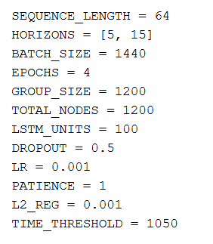
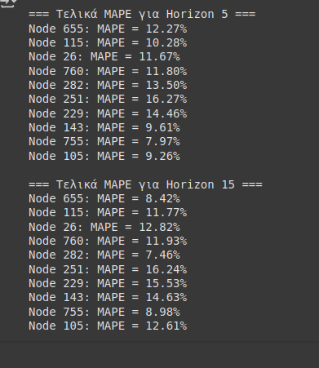
ΤΕΣΤ ιι
Σε αυτό το σημείο αποφασίσαμε να μην αλλάξουμε άλλο το μοντέλο μας και να δούμε τι αποτελέσματα μπορούμε να πάρουμε πειράζοντας τα hyperparameters.
Πώς το transfer learning μας βοήθησε;
Χρησιμοποιούνται ξανά σε νέα δεδομένα ή νέους κόμβους χωρίς επανεκπαίδευση από την αρχή
Το μοντέλο με έτοιμα βάρη ξεκινά ήδη "εκπαιδευμένο" και μαθαίνει μόνο τις νέες ιδιαιτερότητες
Μπορούμε να επαναλάβουμε πειράματα με τα ίδια αρχικά βάρη
Δεν χάνουμε την πρόοδο της εκπαίδευσης σε περίπτωση διακοπής
Αποφεύγεται η χρονοβόρα αρχική εκπαίδευση κάθε φορά

Slide 11
Γιατι δουλευει το transfer learning
Παρόλο που οι κόμβοι (nodes) είναι διαφορετικοί, όλοι παράγουν χρονικές σειρές της ίδιας φύσης: τη χρήση CPU. To μοντέλο μαθαίνει γενικά χαρακτηριστικά της δυναμικής των χρονικών σειρών στη φάση της βασικής εκπαίδευσης και τα μεταφέρει με επιτυχία στους νέους κόμβους.
Τα LSTM layers λειτουργούν ως extractors χρονικών χαρακτηριστικών (temporal feature extractors). Στο transfer learning, οι πρώτες στρώσεις του μοντέλου (LSTM layers) μαθαίνουν γενικές αναπαραστάσεις όπως:Εποχιακές μεταβολέςΤάσεις (trends)Μεταβατικές καταστάσεις (transitions). Αυτές παραμένουν χρήσιμες και κατά το fine-tuning, όπου απλώς προσαρμόζονται σε πιο τοπικά πρότυπα ενός συγκεκριμένου κόμβου.
To fine-tuning χρειάζεται πολύ λιγότερα δεδομένα απ’ ό,τι ένα μοντέλο που εκπαιδεύεται από την αρχή γιατί ήδη υπάρχει μια "βάση γνώσης" από το pretrained μοντέλο. Αρκεί να γίνει μικρή προσαρμογή στα weights.

Slide 12
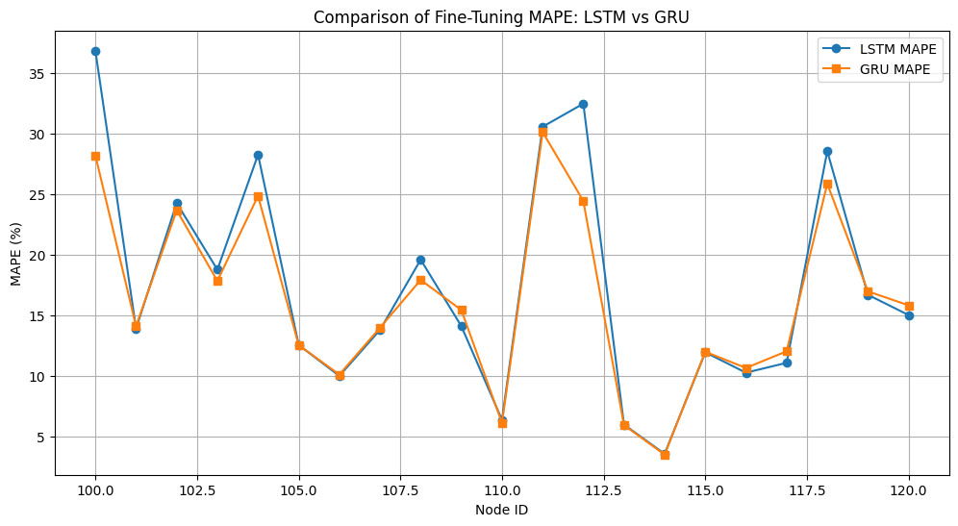
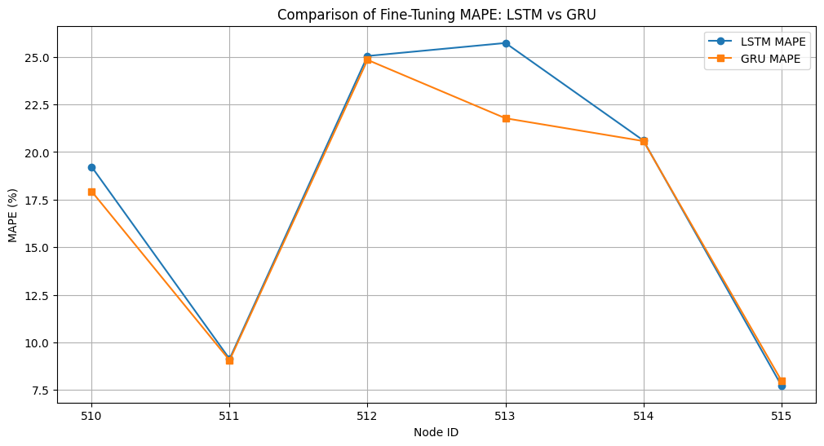
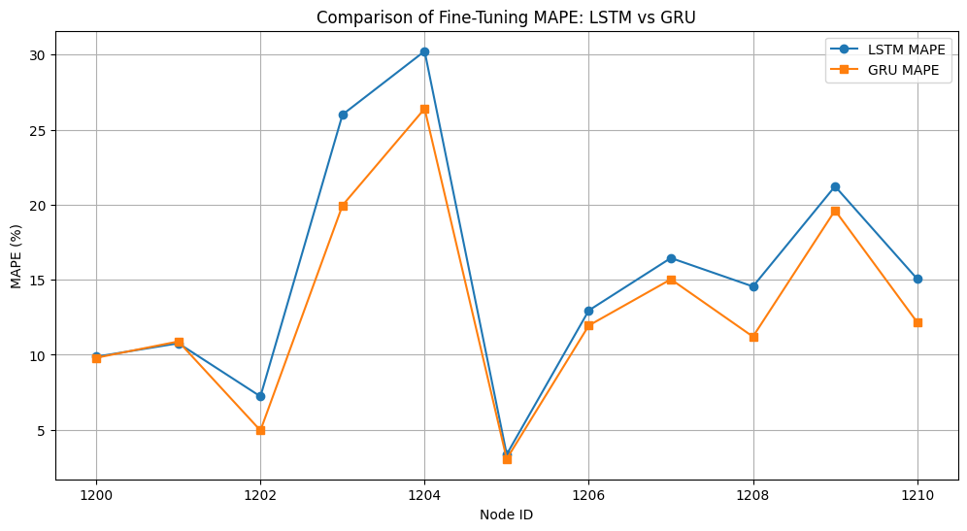
Δημιουργια gru μοντελου
Δουλέψαμε πάνω στο ίδιο, ήδη preprocessed, αρχείο. Και με το κατάλληλο tweaking, «παίξαμε» με τις παραμέτρους ώστε να δούμε πώς θα κάνουμε την καλύτερη δυνατή πρόβλεψη.
LONG HORIZON(15) COMPARISON
SHORT HORIZON(5) COMPARISON

